Slide 1
NIVEAU 1 · DEEL 1
Wat is business- en enterprise-architectuur?
Business & Enterprise Architectuur
Business & Enterprise Architectuur

Slide 2
Deze cursus
Drie niveaus, 30 delen — u volgt niveau 1 (deel 1–10)
Per deel: reader, werkboek, huiswerk met peer feedback
Doorlopende casus: Meridiaan Pensioen

Slide 3
Certificeringslijn
Niveau 1 → TOGAF® EA Foundation (OGEA-101) + ArchiMate® 3 Part 1
Niveau 2 → TOGAF® EA Practitioner + ArchiMate® Part 2
Niveau 3 → Open CA: geen examen, maar evidence + board
Deze cursus bereidt voor op de examens; het officiële materiaal van The Open Group blijft leidend

Slide 4
Vandaag
1
Casus: WGP 2.0
2
Wat is architectuur? (domeinen, kernbegrippen)
3
Waarom architectuur — en wat het kost
4
Rollen: de architect als adviseur
5
Waarom TOGAF

Slide 5
Leerdoelen deel 1
(de vijf leerdoelen uit de reader, verkort)

Slide 6
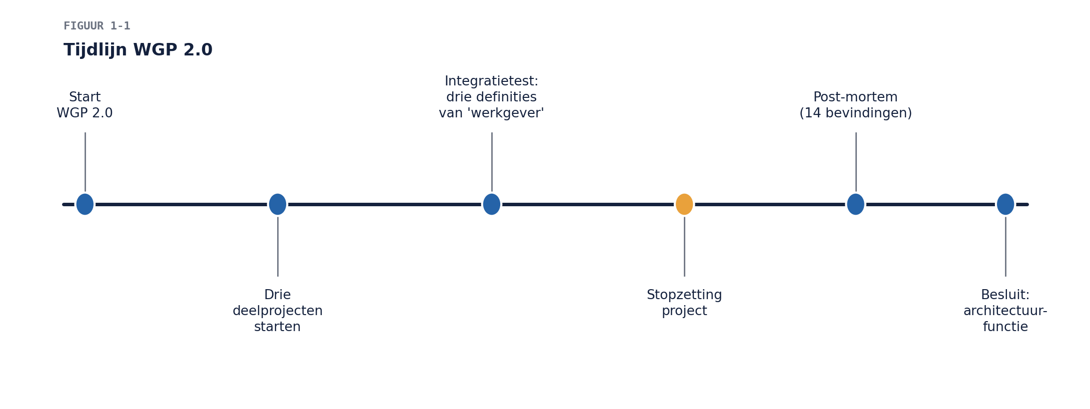
Meridiaan Pensioen
Middelgrote uitvoerder · 1.100 medewerkers · 1,2 mln deelnemers · Applicatielandschap: 30 jaar organische groei

Slide 7
Werkgeversportaal 2.0
Eén portaal, drie te vervangen applicaties
Drie deelprojecten · drie technologieën · drie definities van "werkgever"
Vorig kwartaal stopgezet

Slide 8
Uit de post-mortem
B3 · geen gedeeld beeld van het landschap
B7 · "werkgever" betekende drie dingen — ontdekt bij de integratietest
B9 · niemand bewaakte de samenhang
B14 · geen beschreven eindsituatie om aan te toetsen

Slide 9
Het besluit van de directie
Deel 10: uw architectuurvisie, verdedigd voor de directie

Slide 10
OPDRACHT 1
Post-mortem lezen als architect
25 min, tweetallen
werkboek p. 1

Slide 11
Architectuur: twee betekenissen
De fundamentele inrichting van een systeem in zijn omgeving
De beschrijving daarvan
Elke organisatie hééft architectuur; de vraag is of zij die kent en bestuurt

Slide 12
Enterprise
Hoogste beschrijvingsniveau; hoeft geen juridische entiteit te zijn
De afbakening is een keuze — maak haar expliciet
WGP 2.0 bakende impliciet af → B11

Slide 13
Vier architectuurdomeinen
Business · Data · Applicatie · Technologie

Slide 14
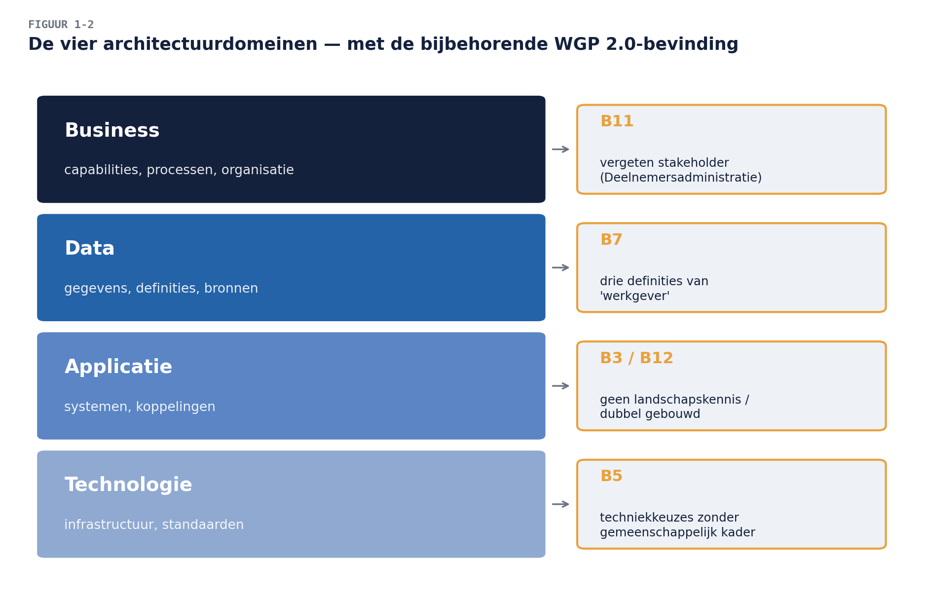
Elk symptoom heeft een domein

Slide 15
Foundation-examen
De vier domeinen + definities: rechtstreekse examenstof
Vandaag: Concepts · deel 2: de ADM volledig

Slide 16
OPDRACHT 2
Twee betekenissen van architectuur
15 min, individueel
werkboek p. 2

Slide 17
OPDRACHT 3
De enterprise afbakenen
20 min, tweetallen
werkboek p. 2

Slide 18
EA · BA · SA
Enterprise-architectuur: samenhang, horizon van jaren — stelt kaders
Solution-architectuur: één oplossing, maanden — werkt binnen kaders
Businessarchitectuur: domein bínnen EA én eigen discipline (BIZBOK) — voedt de kaders

Slide 19
Drie solution-architecten, geen enterprise-architectuur.
= B9 in één zin.

Slide 20
Stakeholder en concern
Stakeholder: wie belang heeft
Concern: wélk belang — kosten, continuïteit, compliance, veiligheid, veranderbaarheid

Slide 21
View en viewpoint
View: wat je de stakeholder laat zien
Viewpoint: het sjabloon — de bril
Eén plaat voor iedereen bedient niemand

Slide 22
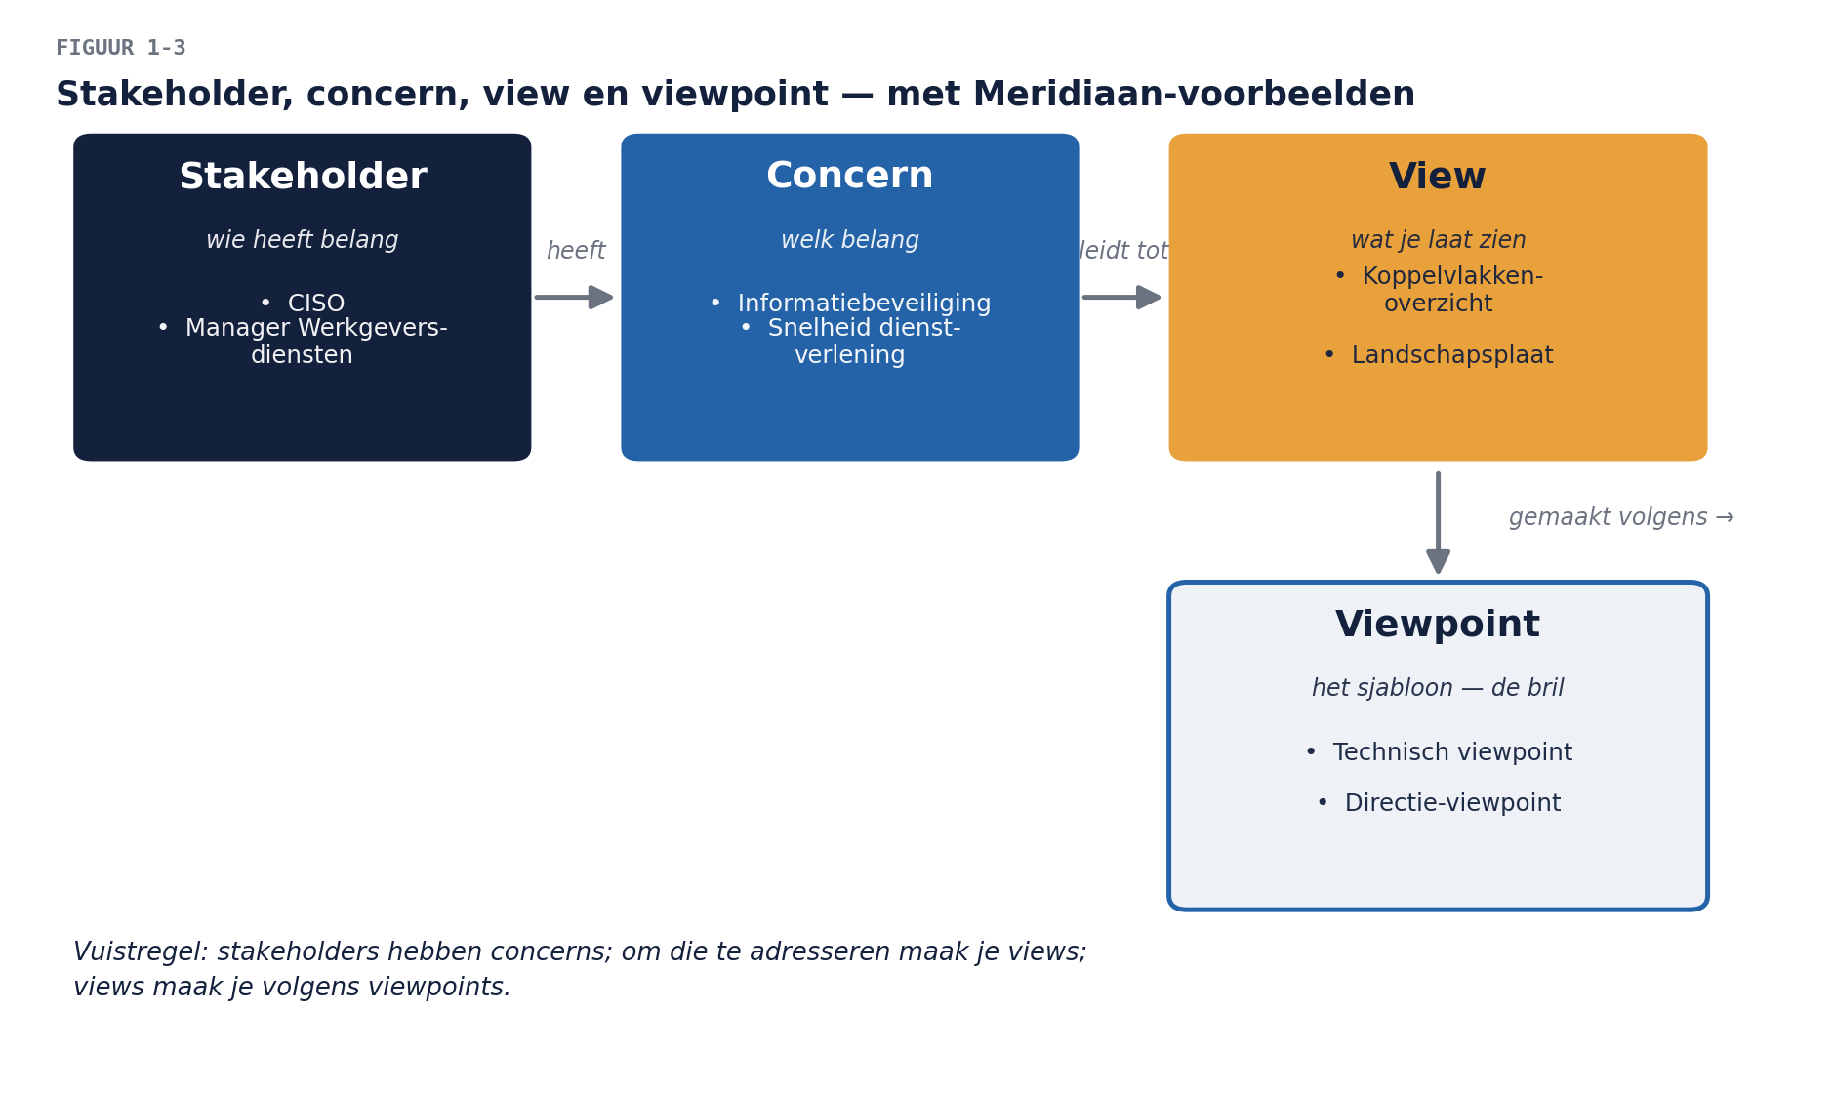
Samengevat

Slide 23
Straks gereedschap
Deel 3: stakeholders & architectuurvisie
Deel 8: ArchiMate-viewpoints

Slide 24
OPDRACHT 4
Stakeholders en concerns van de architectuurfunctie
25 min, drietallen
werkboek p. 3

Slide 25
Rollen
Rol | Horizon | Zwaartepunt
Enterprise-architect | 2–5 jr | samenhang
Businessarchitect | 1–3 jr | strategie → capabilities
Domeinarchitect | 1–3 jr | diepgang per domein
Solution-architect | 3–18 mnd | één oplossing

Slide 26
De architect beslist niet — de architect zorgt dat er goed beslist wordt.
De belangrijkste zin van vandaag

Slide 27
Drie praktijkregels
Adviseer in opties, niet in dictaten
Spreek de taal van de concern
Wees aanwezig vóór het besluit

Slide 28
De architectuurfunctie
Mensen + producten + processen + besluitvorming
Begin bij een gevoeld probleem (B3), niet bij een dik document
Volgorde is strategie

Slide 29
OPDRACHT 5
Rollenspel: de architect adviseert
30 min, drietallen, wissel per 8 min
werkboek p. 3 Observant scoort op de drie praktijkregels

Slide 30
Nabespreking
Welke formulering werkte?
Welke sloeg dicht?

Slide 31
Waarom een raamwerk?
Gedeelde taal, methode, productenset
Niet zelf het vak heruitvinden

Slide 32
Waarom TOGAF
Meest gebruikte EA-raamwerk wereldwijd
Hart: de ADM — visie → domeinen → realisatie → beheer (deel 2)
Raamwerk, geen wet: tailoring hoort erbij
In deze cursus: TOGAF = methode · ArchiMate = taal · BIZBOK = BA-verdieping

Slide 33
HUISWERK
Opdracht 6: elevator pitch architectuurfunctie (max. 200 woorden)
Inleveren vóór deel 2 · peer feedback bij de start
Dit is de embryonale versie van uw capstone

Slide 34
Volgende keer
Deel 2: de ADM — de motor van TOGAF, fase voor fase

